Slide 1
AI-StaffFilter
AI-StaffFilter

Slide 2
Команда
Проектная команда:
Иванцов Егор — Frontend-разработка
Короткевич Максим — Backend-разработка
Цацин Артем — Backend-разработка
Лазаренко Елизавета — ИИ-агент
Яковлев Артем — ИИ-агент
Игнатьев Артем — ИИ-агент
Проект реализуется как командная разработка с распределением ответственности по ключевым направлениям.

Slide 3
Актуальность
В процессе подбора персонала работодатели сталкиваются с проблемой обработки большого количества резюме.
Основные сложности:
ручной просмотр занимает много времени;
высокая вероятность человеческой ошибки;
сложно быстро отобрать кандидатов под конкретную вакансию;
отсутствует объективная система оценки.
Наш проект решает проблему автоматизации первичной сортировки резюме с использованием технологий искусственного интеллекта.

Slide 4
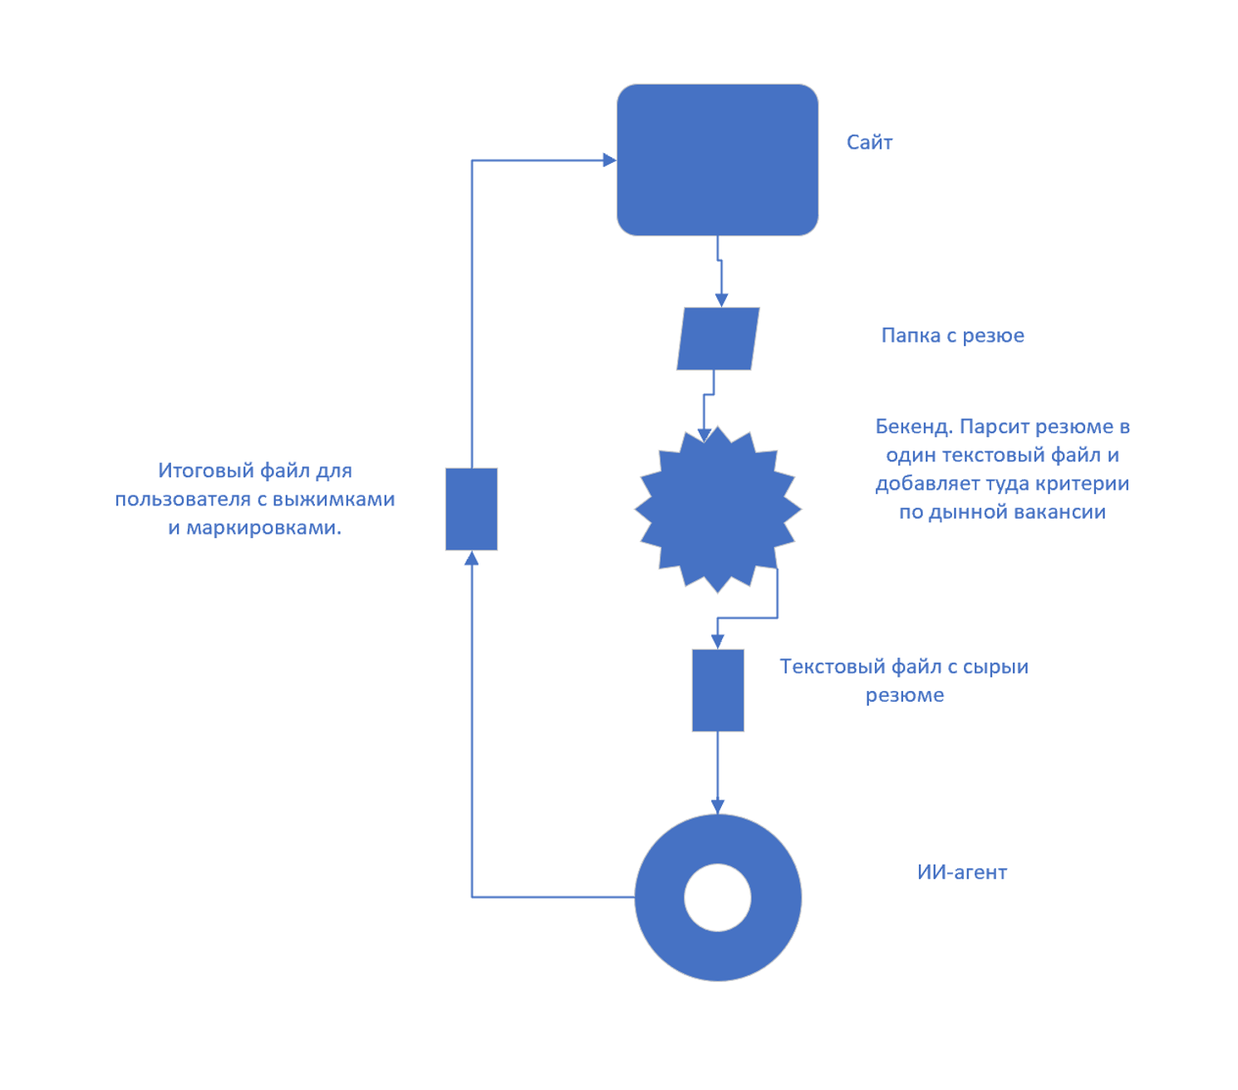
Продукт проекта
В результате будет разработана система, состоящая из трёх частей:
1. Веб-сайт (Frontend)
загрузка архива (.zip) или папки с резюме;
выбор вакансии из списка;
запуск обработки;
скачивание итогового файла с результатами.
2. Backend
распаковка архива и парсинг файлов;
объединение всех резюме в единый .txt файл;
проверка параметров (выбранная вакансия);
передача данных в ИИ-модель;
реализация API (sent, inbox, starred).
3. ИИ-агент
анализ резюме;
сортировка;
формирование рейтинга;
выгрузка итогового файла.

Slide 5
Целевая аудитория
HR-специалисты
Рекрутеры
Руководители компаний
IT-компании
Малый и средний бизнес
Система особенно актуальна для компаний, получающих большое количество откликов на вакансии.

Slide 6
Цели проекта
Основная цель — разработать интеллектуальную систему автоматической оценки и ранжирования резюме.
Проект направлен на:
сокращение времени первичного отбора;
повышение объективности оценки;
автоматизацию процесса рекрутинга;
снижение нагрузки на HR-отдел.

Slide 7
Предлагаемое решение
ИИ-агент работает в два этапа:
Этап 1 — Поиск по ключевым словам
Система ищет совпадения по заданным критериям вакансии и начисляет баллы.
Этап 2 — Анализ по контексту
Модель анализирует смысл текста (например, понимает, что Go = Golang), а не только точные совпадения слов.
После анализа:
формируется общий рейтинг резюме;
создаётся файл с отсортированным списком кандидатов;
выводится выдержка из резюме + итоговый балл.

Slide 8
Преимущества
Преимущества проекта:
двухэтапный анализ (ключевые слова + смысл);
автоматическое ранжирование;
удобная загрузка архивов;
простота использования;
возможность адаптации под требования конкретного заказчика;
гибкая система рейтинга.
В отличие от стандартных ATS-систем, проект можно настроить под конкретные критерии работодателя.

Slide 9
Сроки и бюджет
Планируемая длительность проекта — 3 месяца.
Этапы:
Согласование требований с заказчиком
Проектирование архитектуры
Разработка frontend
Разработка backend
Интеграция ИИ
Тестирование
Внедрение
Ресурсы:
команда разработчиков;
сервер для размещения;
вычислительные мощности для работы нейросети.
Бюджет определяется исходя из трудозатрат команды и выбранной инфраструктуры.

Slide 10
Пресс-релиз
«Теперь нам не нужно вручную просматривать сотни откликов. Система автоматически формирует рейтинг кандидатов и помогает быстро выделить наиболее подходящих», — отмечает представитель HR-отдела компании-заказчика.
Разработанный продукт позволяет загружать архив с резюме, выбирать вакансию и получать структурированный список кандидатов с рейтингом и выдержками из резюме.
Проект длился 3 месяца. За это время были реализованы frontend-интерфейс, backend-архитектура и двухэтапная система анализа резюме на основе искусственного интеллекта.
«Главной задачей было создать инструмент, который действительно помогает HR-специалистам экономить время и принимать более объективные решения», — отмечает руководитель проекта.
Система готова к внедрению и масштабированию под различные вакансии и отрасли.

Slide 11
Спасибо за внимание!

